Slide 1


Slide 2

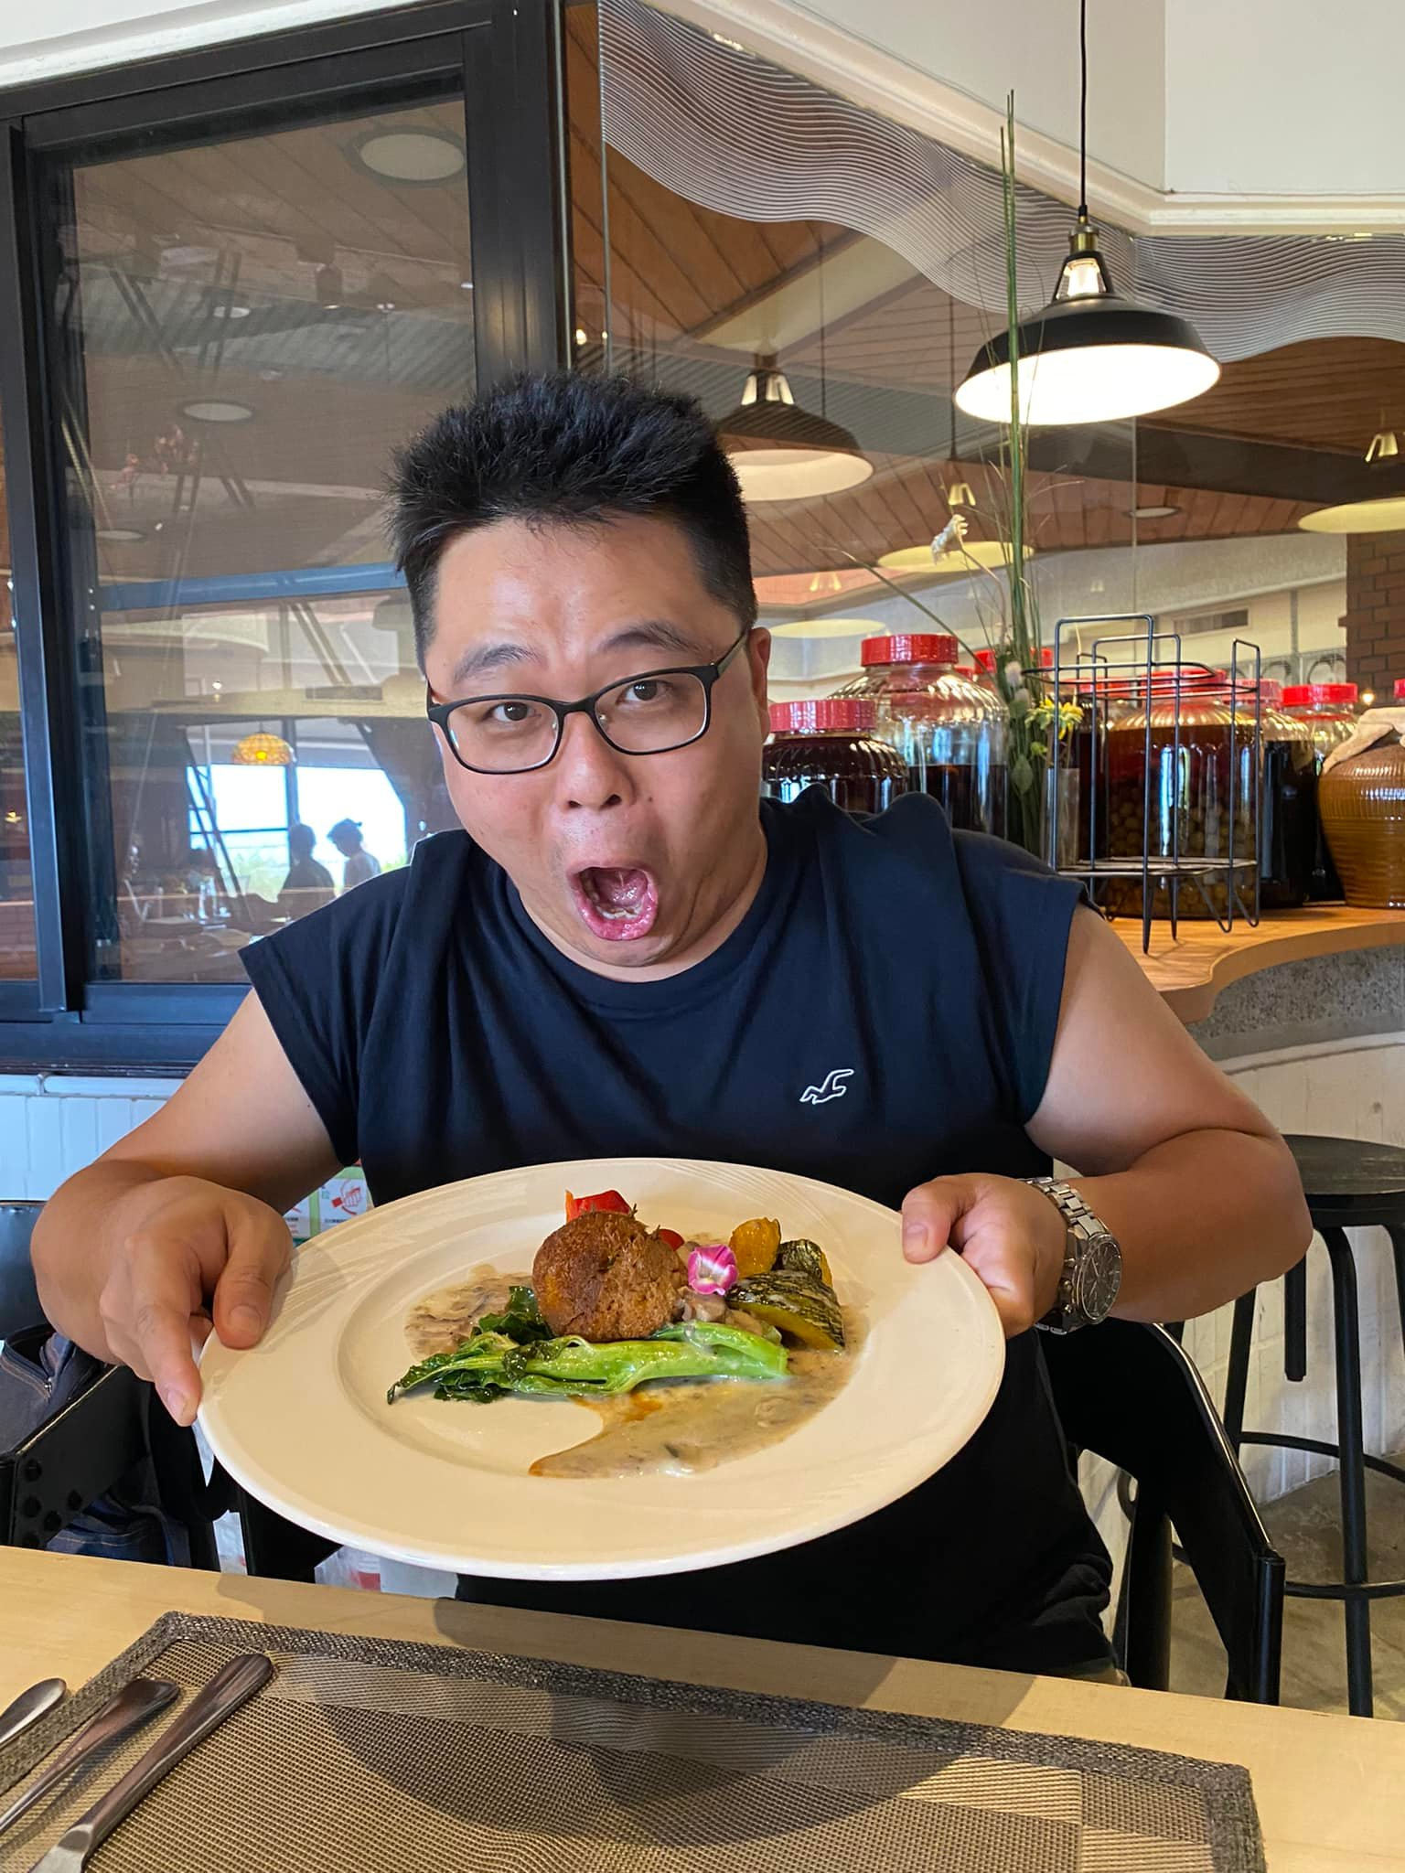
▶︎學歷
國立高雄大學亞太工商管理研究所
銘傳大學企業管理學系
▶︎現任
高雄IMC 56屆產業觀摩主委
高雄市玉山獅子會第二副會長
南區室內設計經營管理協會 理事
▶︎社團經歷
屏東中小企業協會14屆副秘書長
高雄IMC 55屆社刊資訊主委
高雄IMC 54屆產業觀摩主委
2019 IMC 全國聯合會創新比賽 服務行銷類第三名
Notes:
1

Slide 3
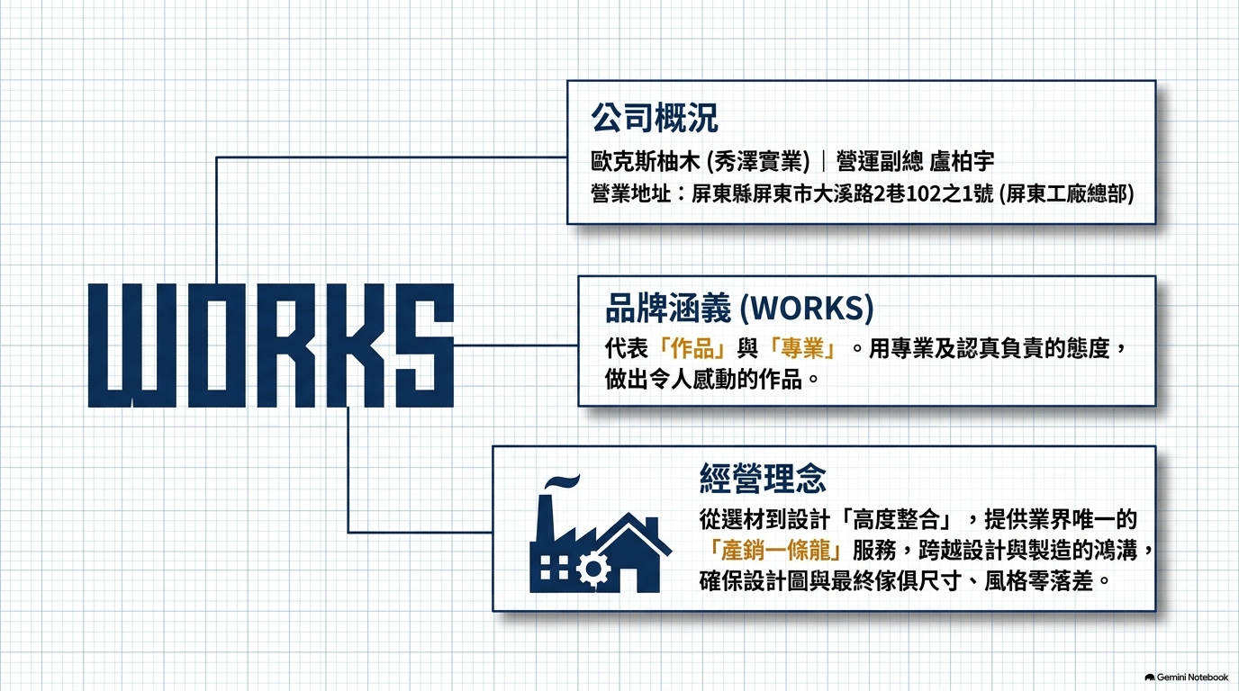


Slide 4
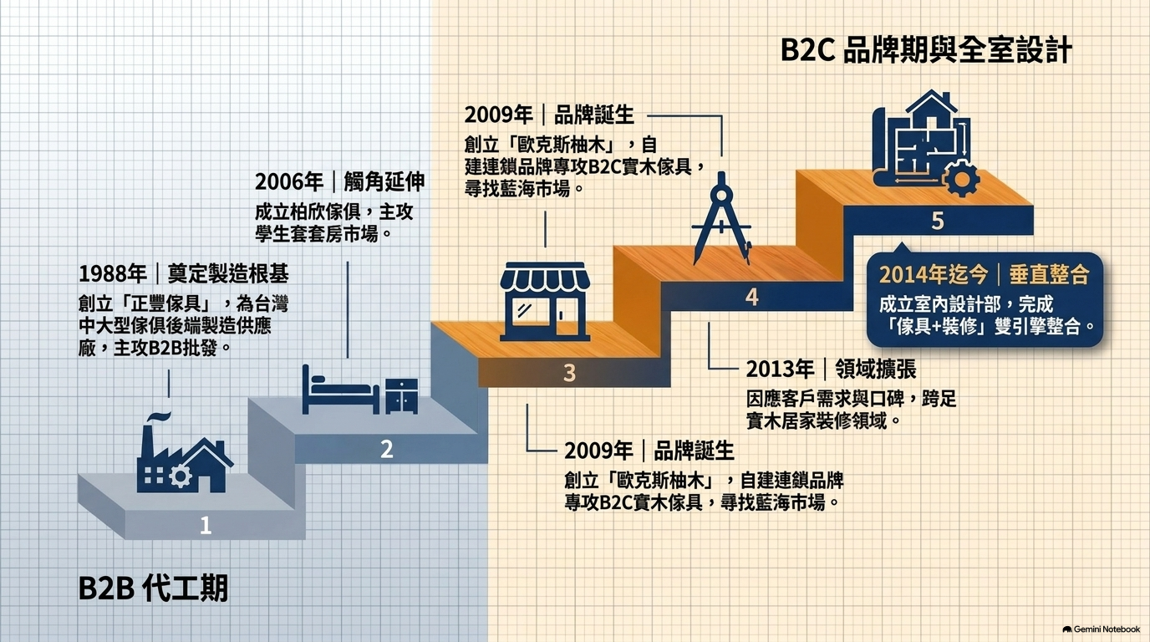

Slide 5
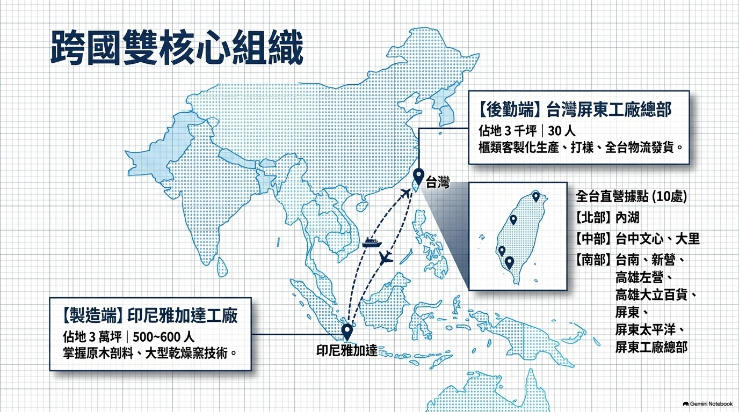

Slide 6
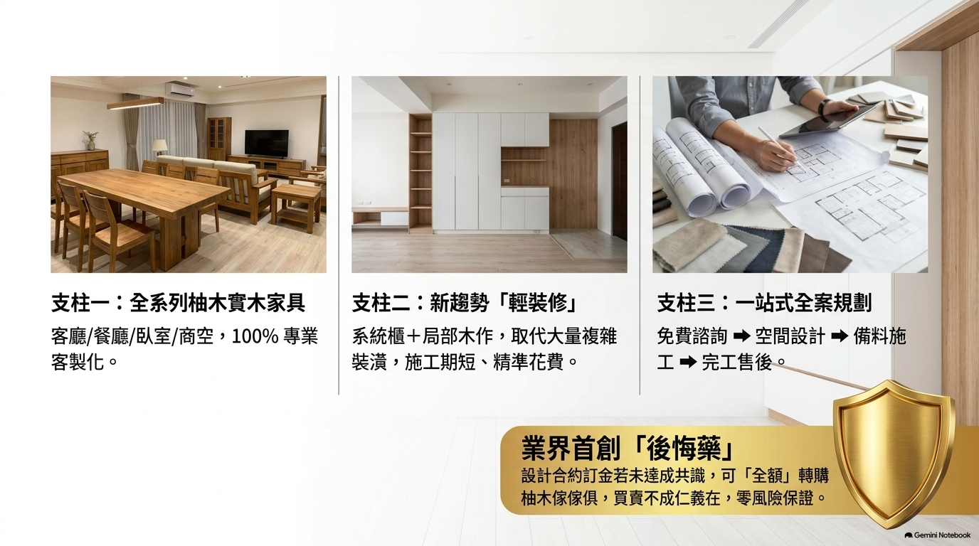

Slide 7
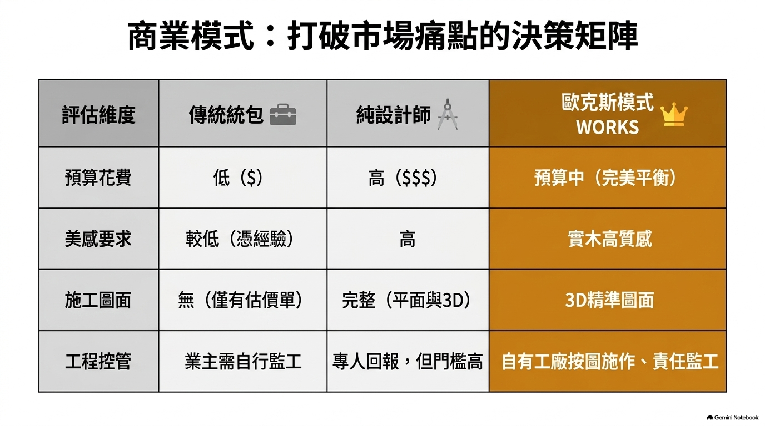

Slide 8


Slide 9
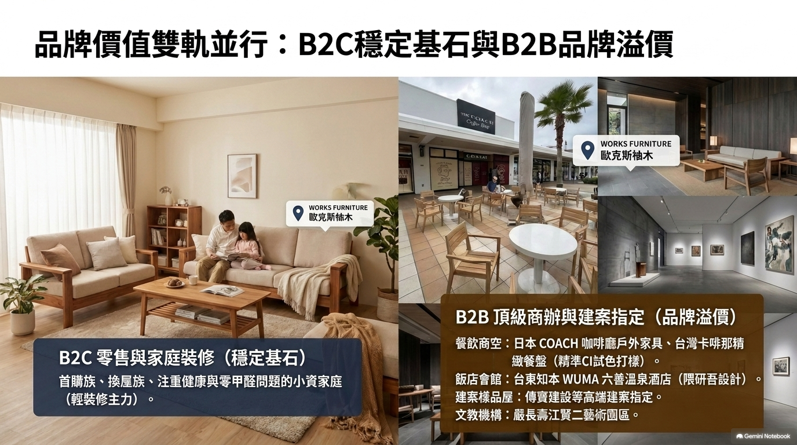

Slide 10


Slide 11
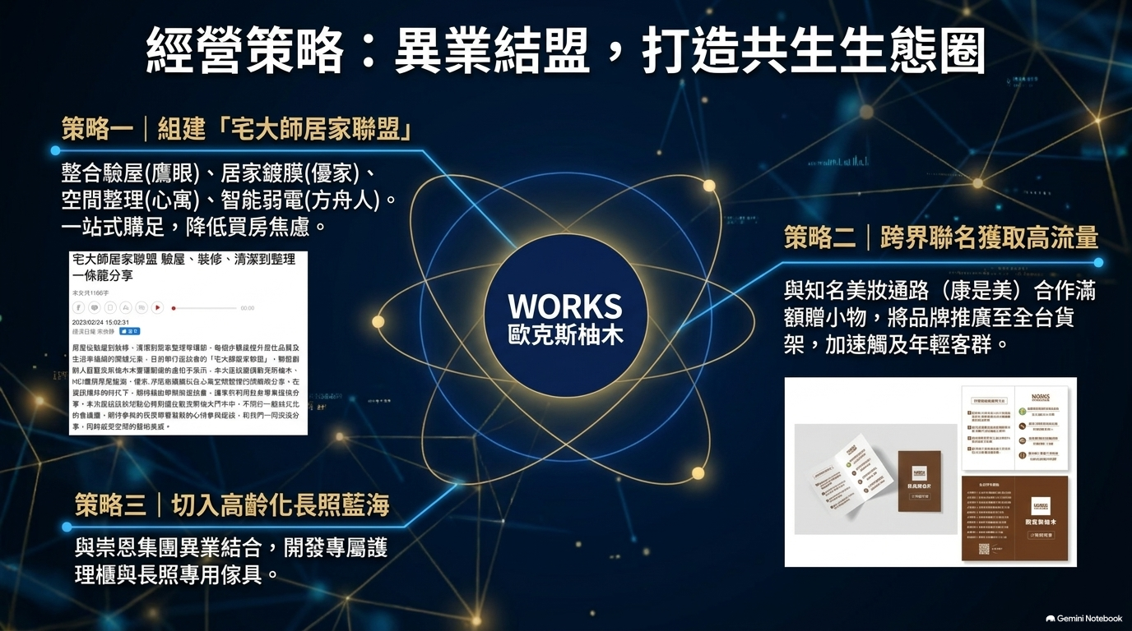

Slide 12
